Slide 1
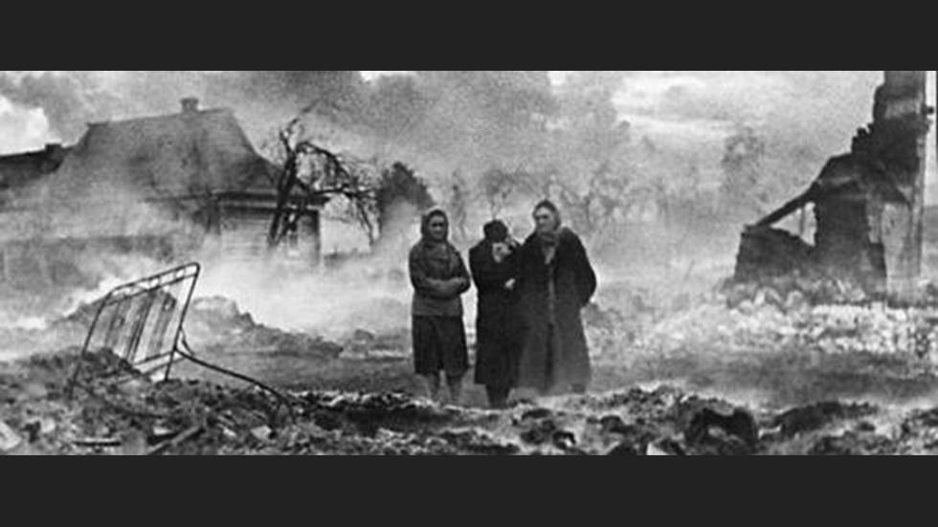
Det andra världskriget
1939-1945

Slide 2
Det totala kriget 1939-1945
Ungefär 55 miljoner döda, varav ca 30 miljoner är civila och av dessa är ca 6 miljoner europeiska judar som mördas i Förintelsen. Ungefär 20 miljoner av de som dödas kommer från Sovjetunionen.

Slide 3
Bakgrunden
Kriget utgjorde en logisk fortsättning på det första världskriget, med två stukade stormakter med revanschlust – Tyskland (Nazityskland) och Ryssland (Sovjetunionen).
I Asien hade Japan börjat sitt imperiebygge med en aggressiv politik mot sina grannländer.

Slide 4
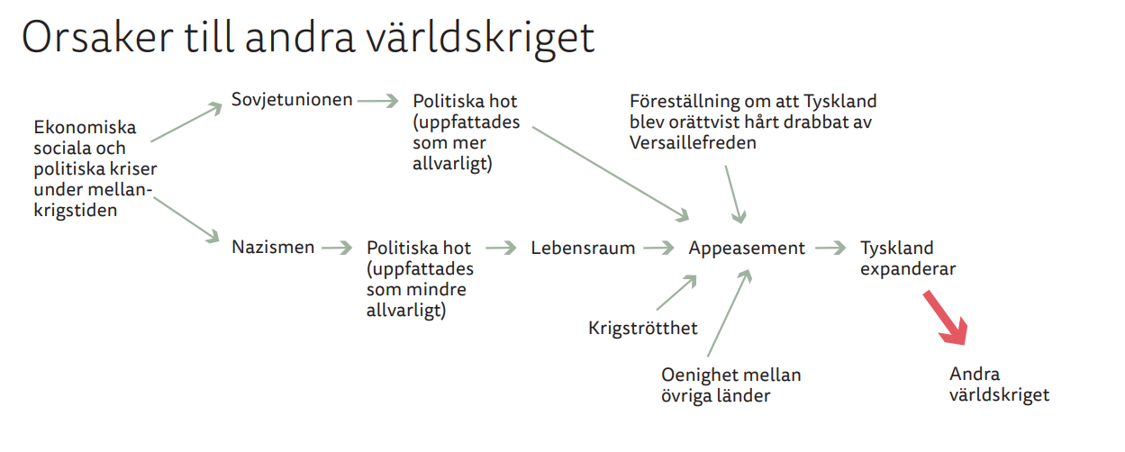

Slide 5
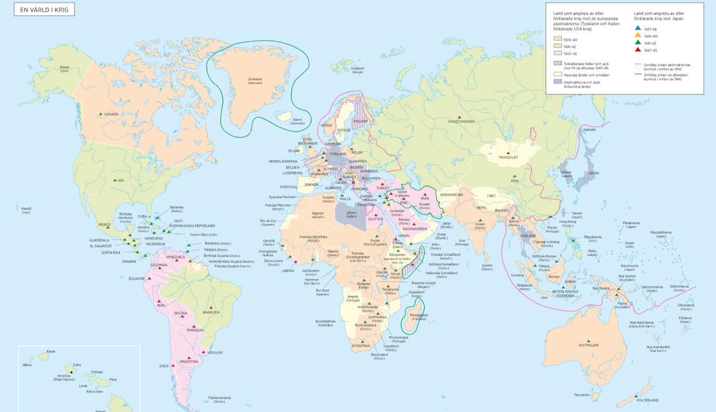

Slide 6
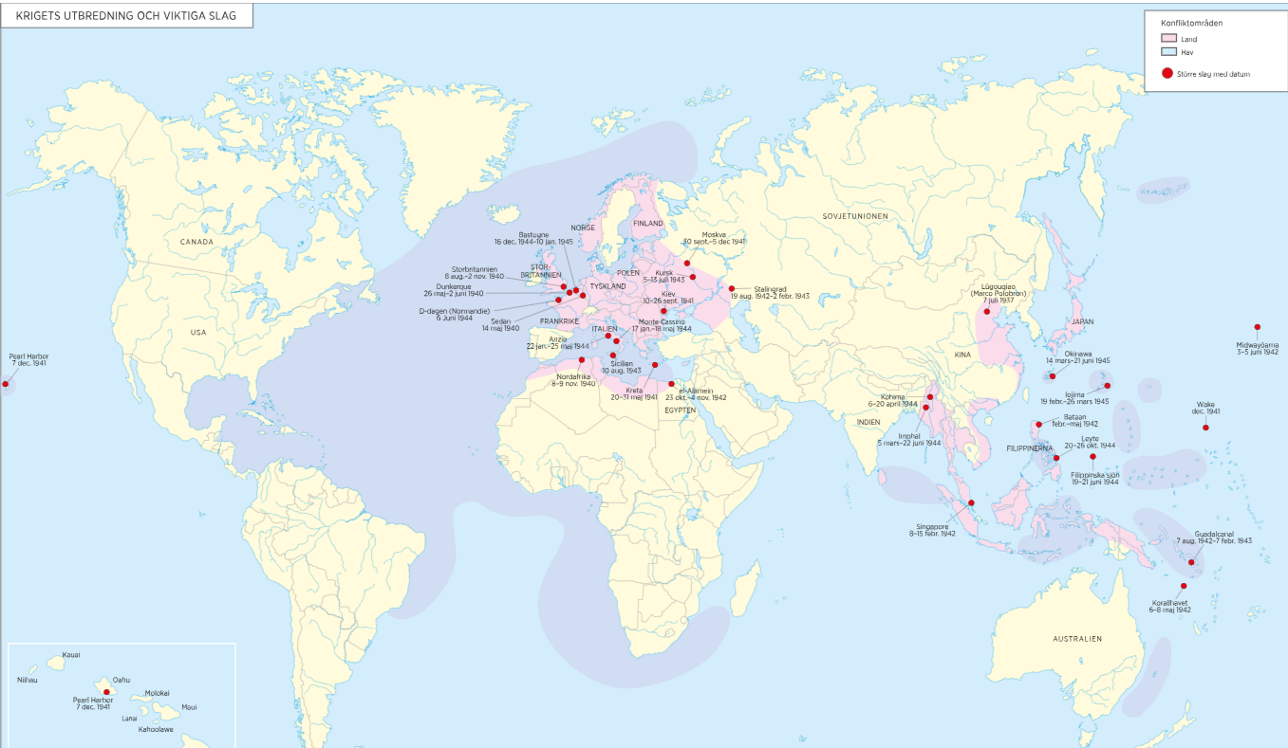

Slide 7
Allierade
Axelmakterna
Storbritannien
Frankrike
Tyskland
Italien
Kina
Japan
USA
1940
1941
Sovjetunionen

Slide 8
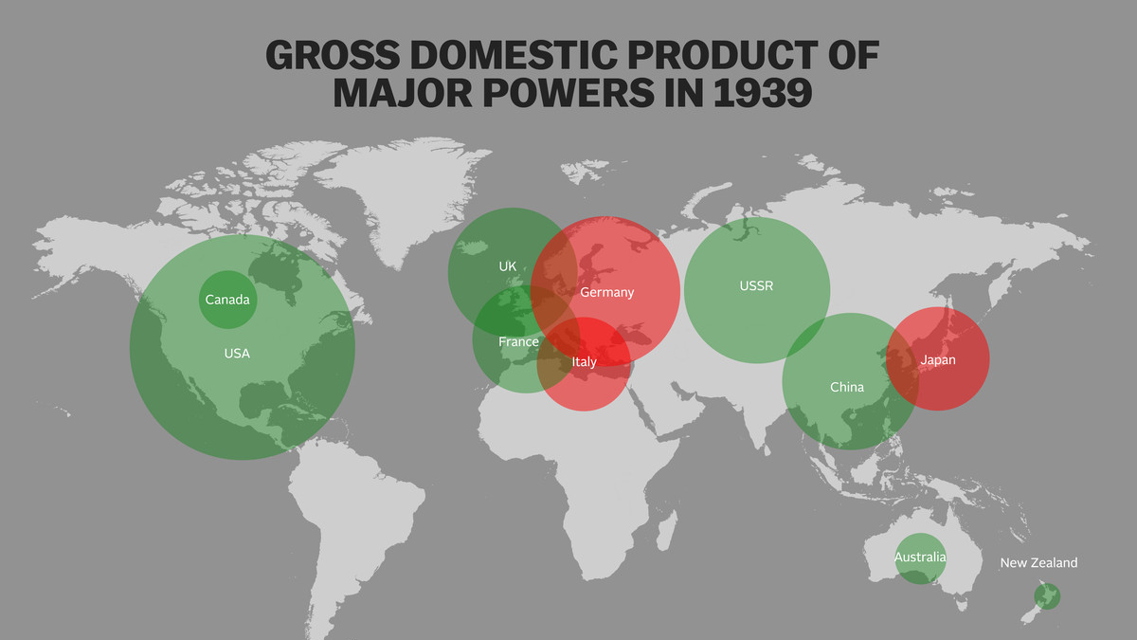

Slide 9
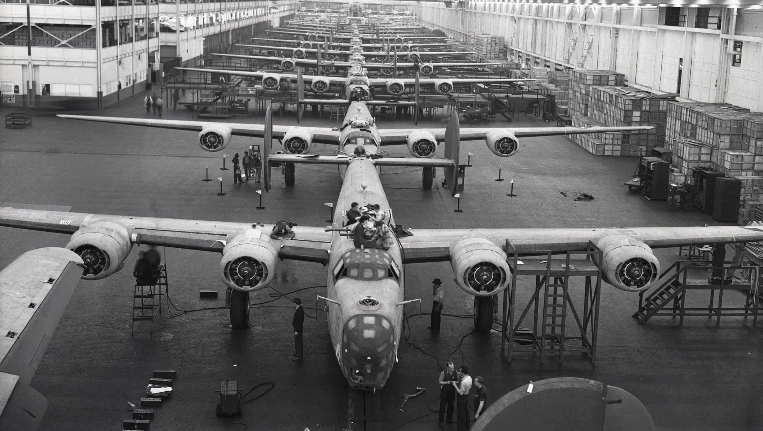
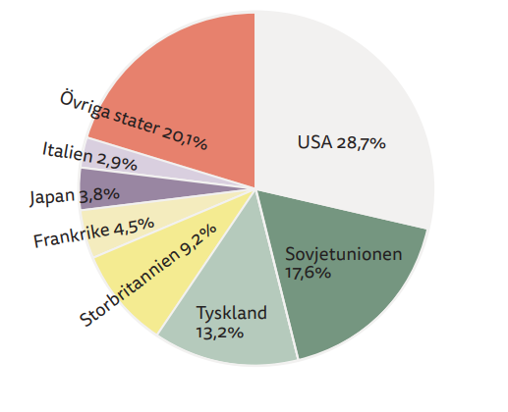
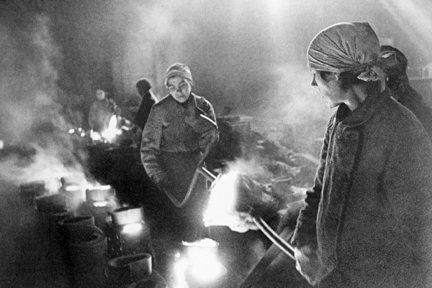
Industriell kapacitet 1938 Olika länders andel av den totala världsproduktionen

Slide 10
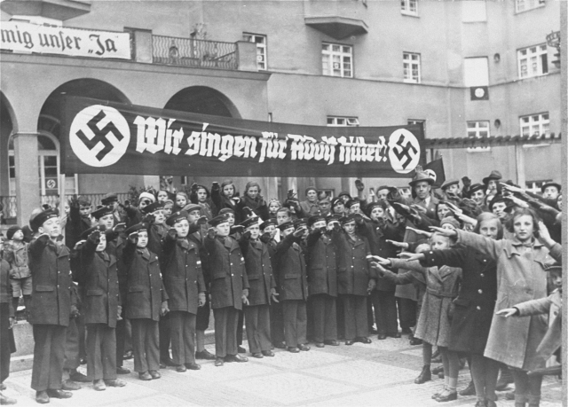
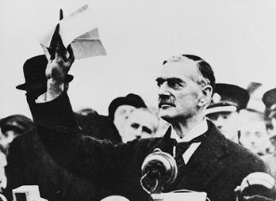
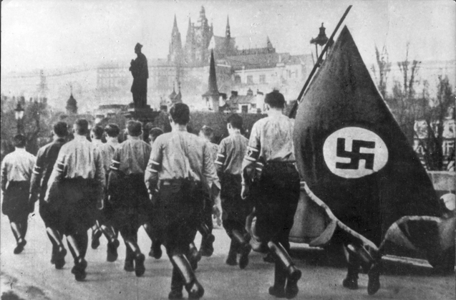
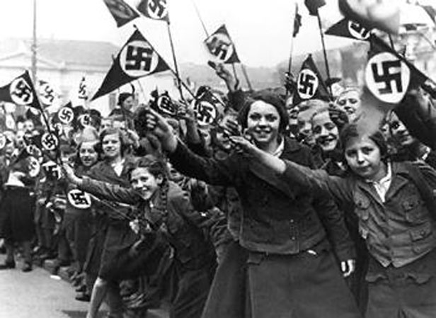
1938
Maj Österrike ansluts till Tyskland (Anschluss)
September Munchenöverenskommelsen
Oktober Tyskland tar kontrollen över Sudetlandet i Tjeckoslovakien

Slide 11
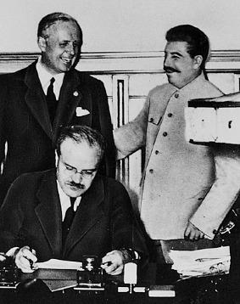
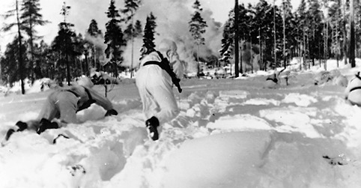
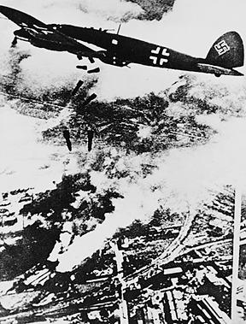
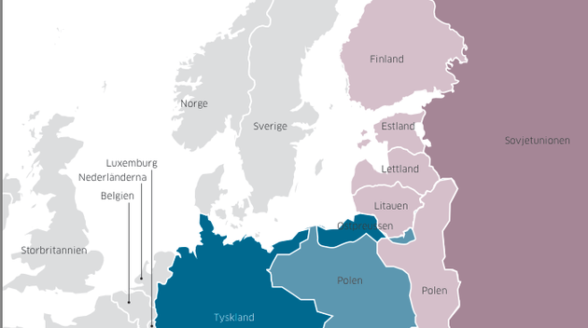
Våren Tyskland tar kontrollen över resterande delar av Tjeckoslovakien.
Augusti Molotov/Ribbentrop – pakten
1 September Tyskland anfaller Polen. Frankrike och Storbritannien förklarar krig mot Tyskland.
17 September Sovjetunionen anfaller Polen
30 november Sovjetunionen anfaller Finland och Vinterkriget inleds.
1939

Slide 12
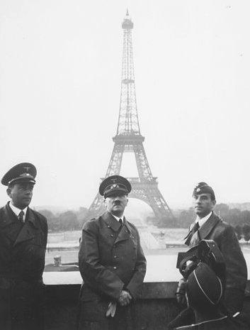
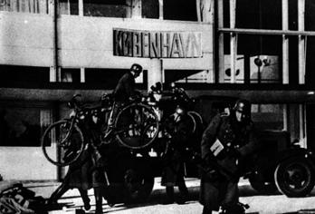
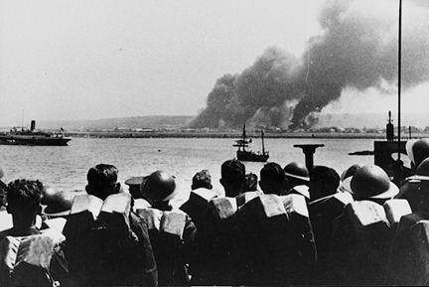
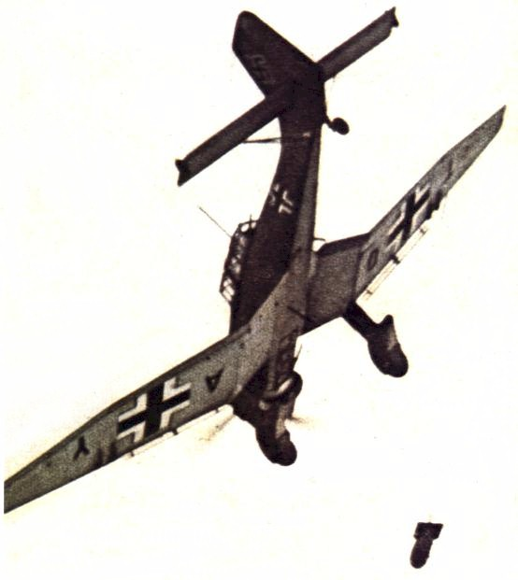
9 april Tyskland anfaller Danmark och Norge.
Maj-juni Tyskland anfaller Nederländerna, Belgien och Frankrike.
22 juni Frankrike kapitulerar
Hösten Slaget om Storbritannien
September Tremaktspakten mellan Japan, Tyskland och Italien.
1940

Slide 13
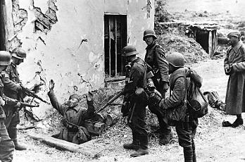
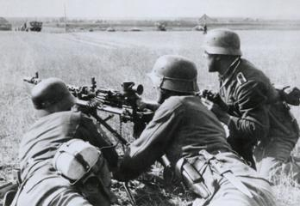
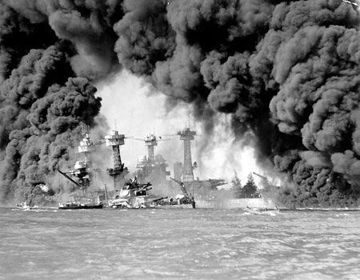
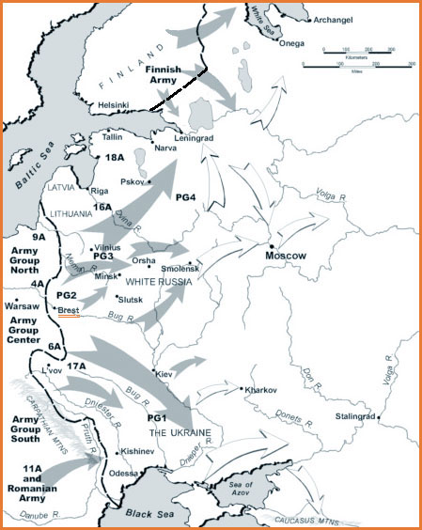
April Japan och Sovjetunionen sluter en neutralitetspakt.
22 juni Operation Barbarossa inleds med Tysklands anfall på Sovjetunionen.
Sept-okt Tyska armén erövrar Kiev, når Leningrad och står mindre än tio mil väster om Moskva.
7 december Japan anfaller Pearl Harbour
1941

Slide 14
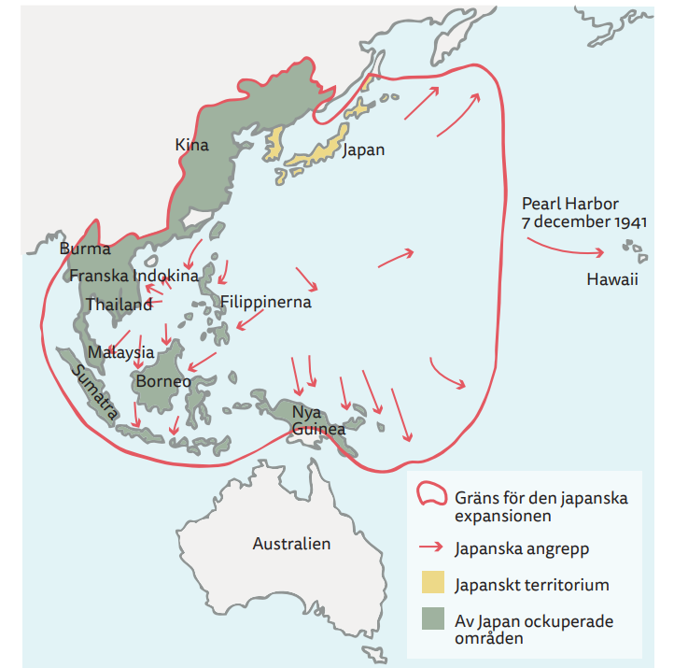
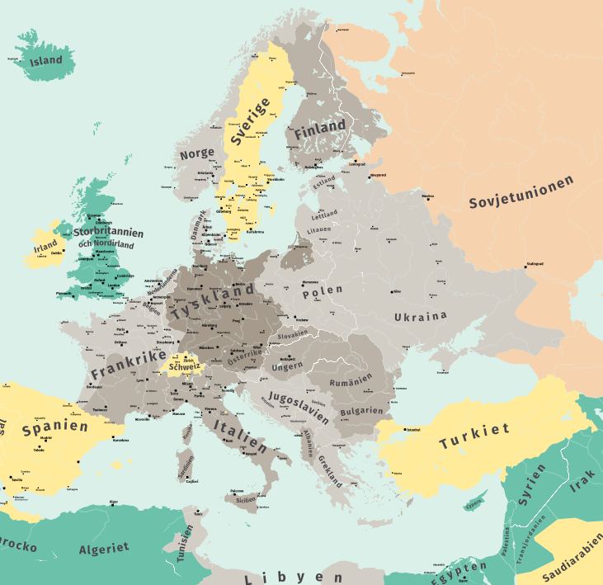

Slide 15
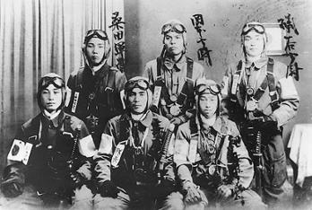
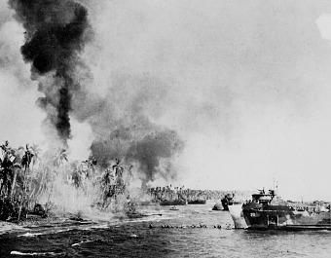
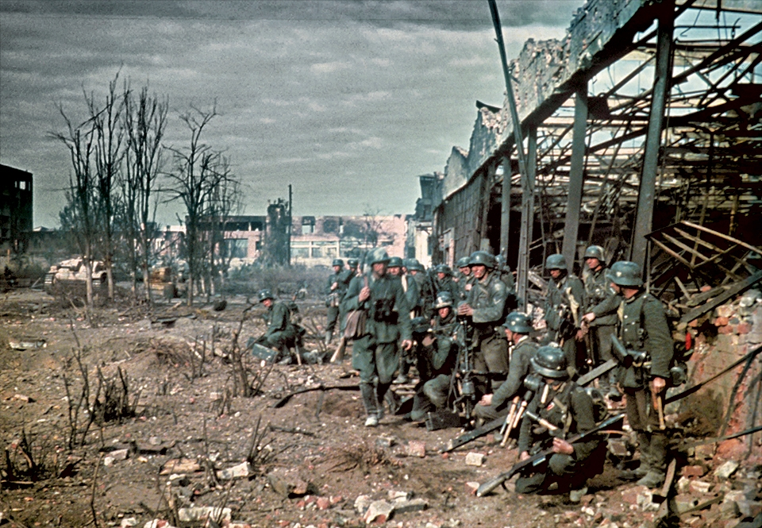
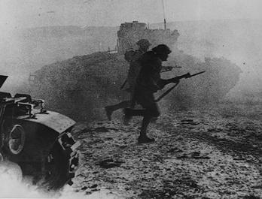
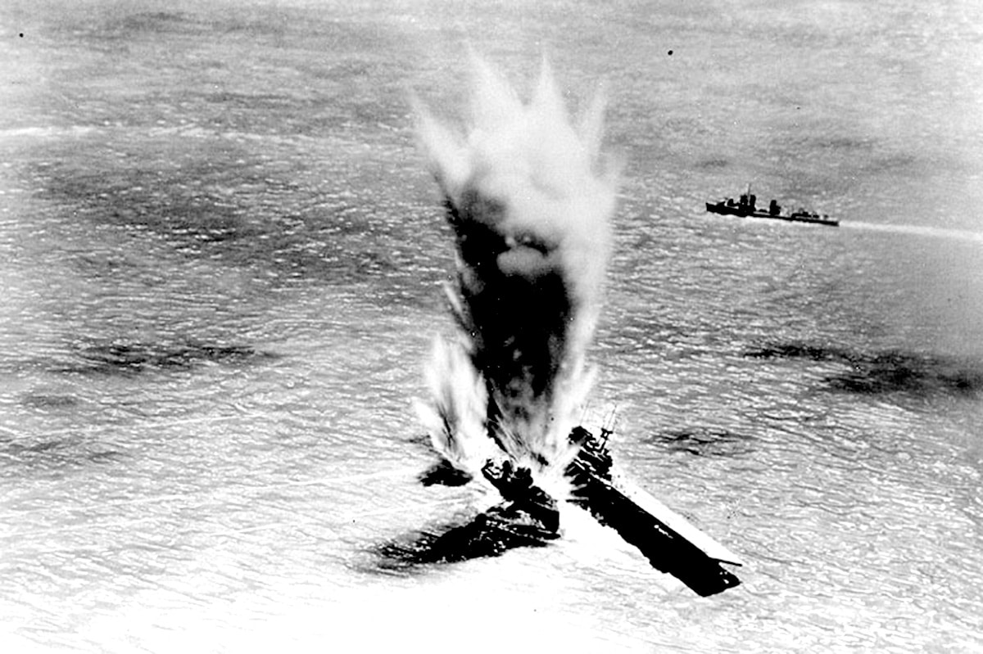
Juni USA vinner slaget om Midway.
Augusti Tyskland inleder anfallet mot Stalingrad.
Oktober Britterna vinner slaget om El Alamein.
1942

Slide 16
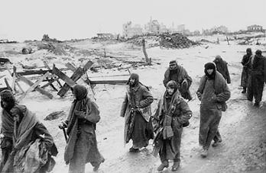
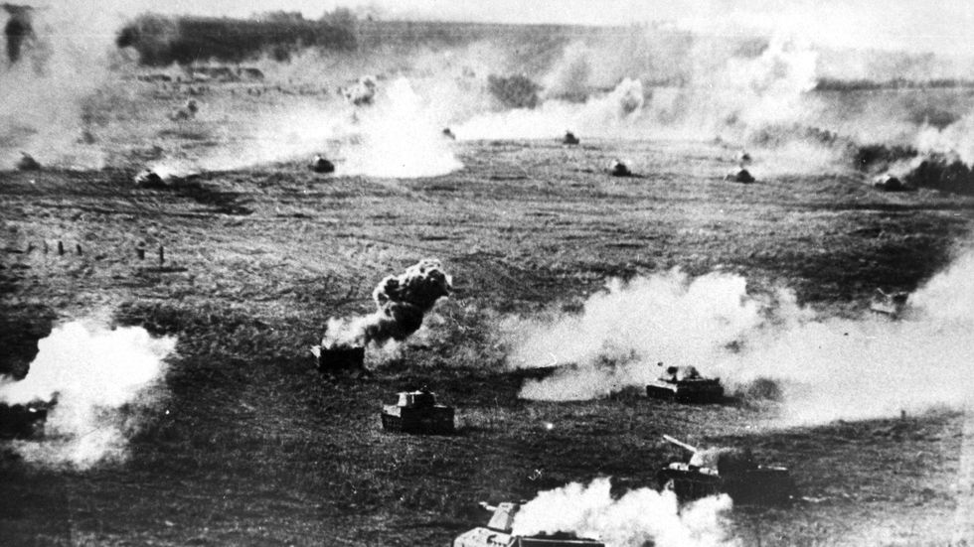
31 januari Tysk kapitulation vid Stalingrad.
5 juli Slaget vid Kursk inleds.
10 juli Allierad landstigning på Sicilien.
1943

Slide 17
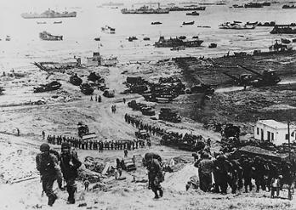
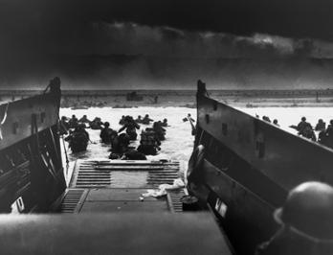
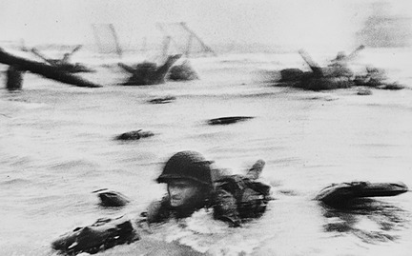
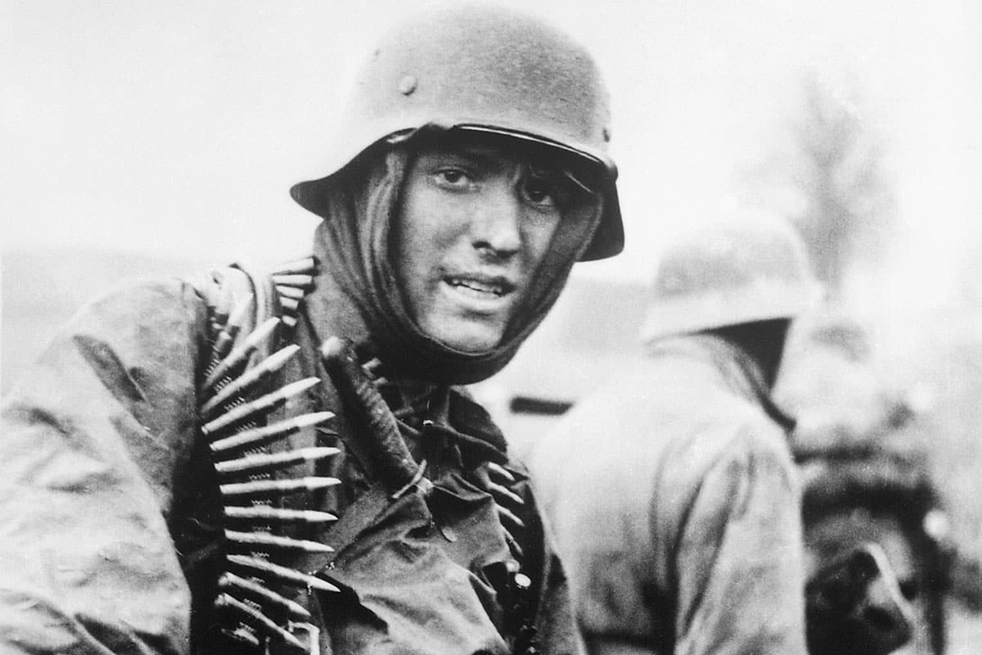
6 juni Dagen-D, de allierade landstiger i Normandie.
December Tyskland genomför sin sista offensiv i Ardennerna.
1944

Slide 18
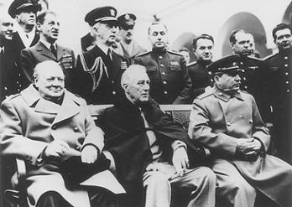
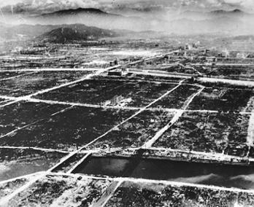
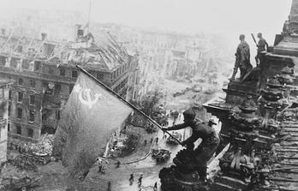
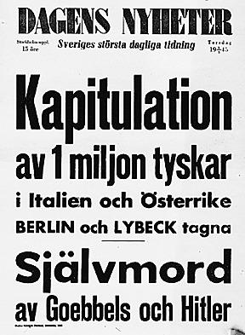
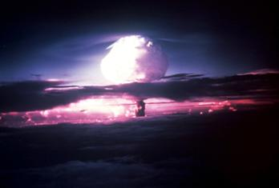
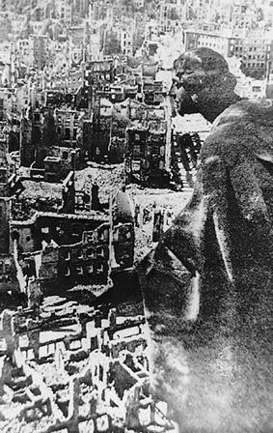
Februari Jaltakonferensen
Feb-mars Flygbombningar av bl a Dresden och Tokyo.
April Hitler begår självmord och Tyskland kapitulerar.
Augusti USA släpper atombomber över Hiroshima och Nagasaki och därefter kapitulerar Japan.
1945

Slide 19
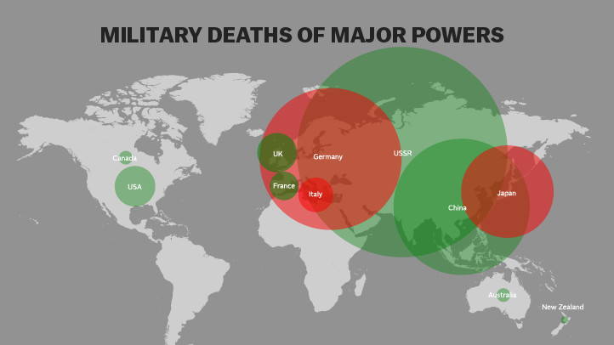
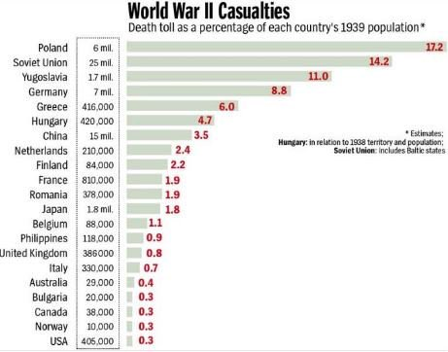

Slide 20
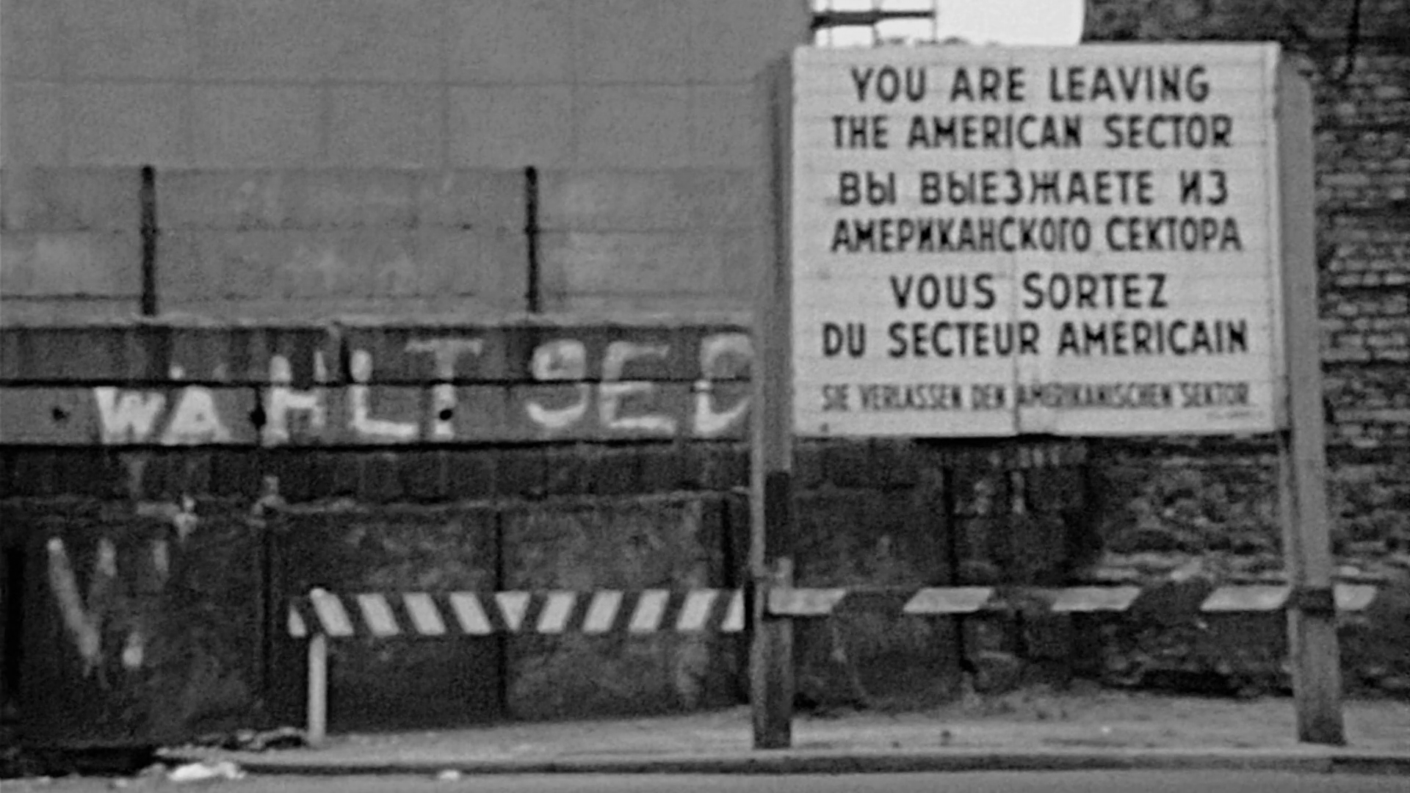
Efter krigets slut 1945 börjar byggandet av en ny värld och en ny världsordning

Slide 21
The Fallen of World War II

Slide 22
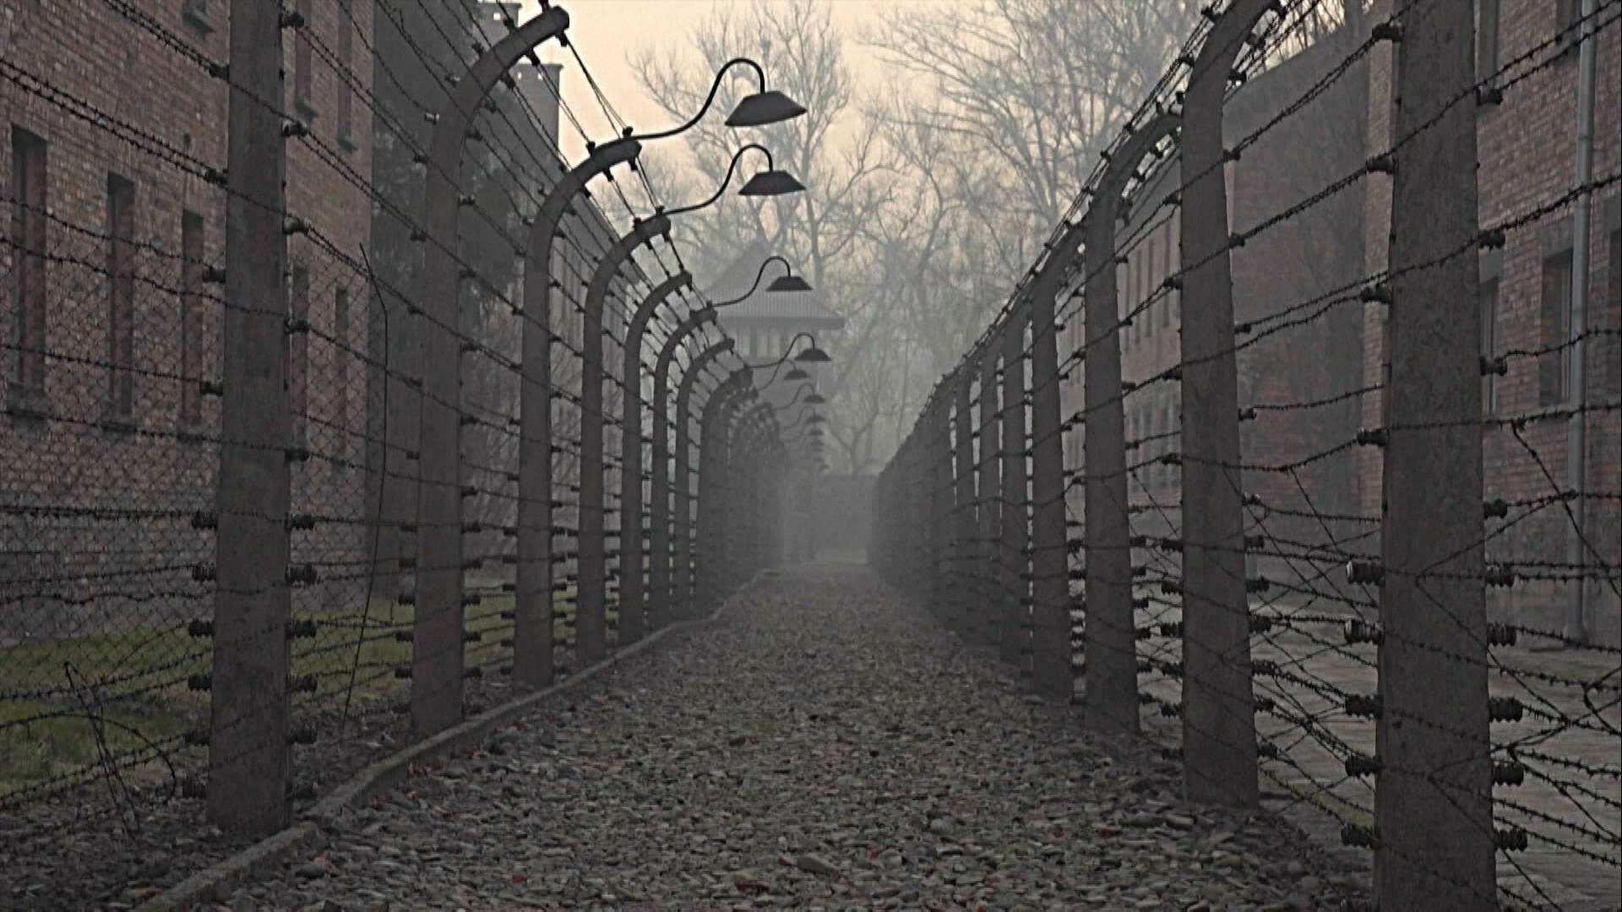
Förintelsen

Slide 23
Förintelsen
Totalt mördas mellan 11 och 17 miljoner människor, varav ca 6 miljoner judar.
När de första rapporterna började komma avfärdades det som överdriven propaganda som hade varit vanligt under första världskriget. Med tiden blev bilden klarare, men det var först efter kriget som omvärlden förstod vidden av nazisternas folkmord.

Slide 24
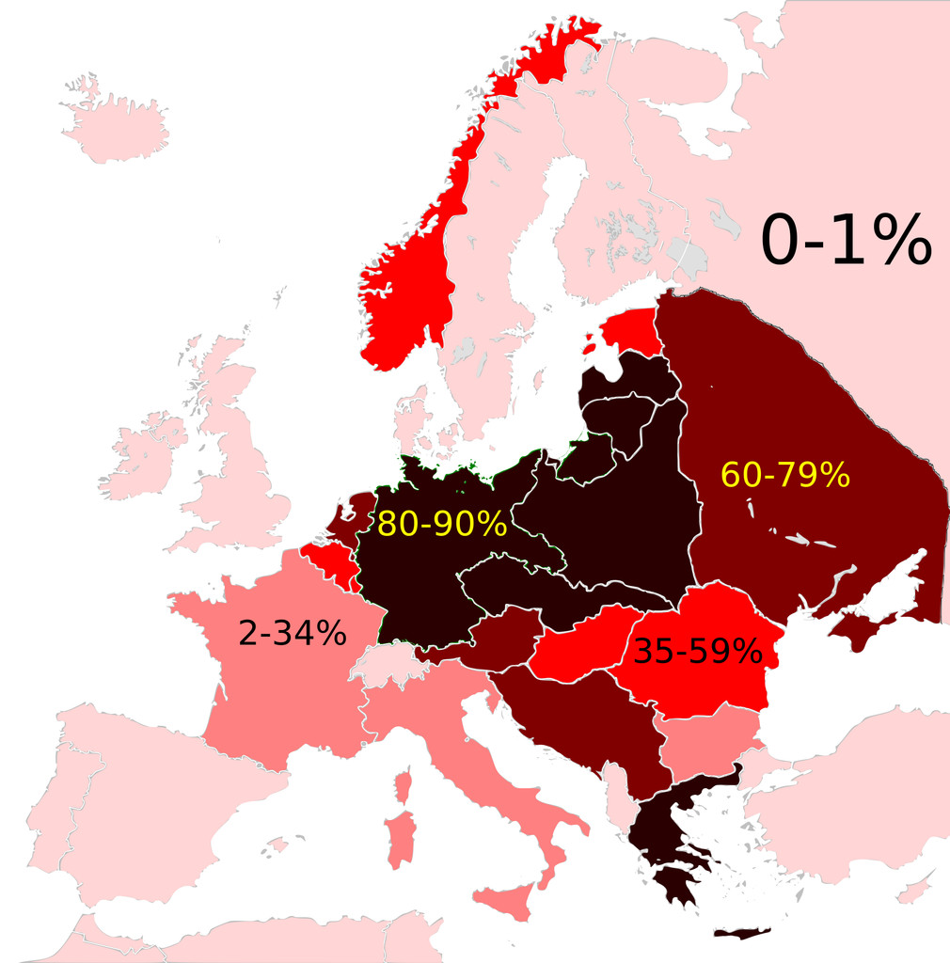
Förintelsen
Totalt mördas mellan 11 och 17 miljoner människor, varav ca 6 miljoner judar.
När de första rapporterna började komma avfärdades det som överdriven propaganda som hade varit vanligt under första världskriget. Med tiden blev bilden klarare, men det var först efter kriget som omvärlden förstod vidden av nazisternas folkmord.

Slide 25
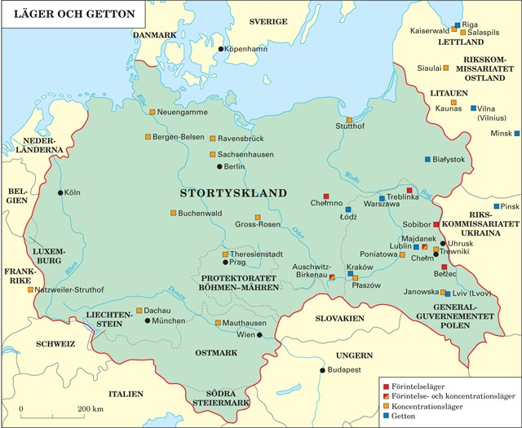
Läger i Nazityskland
Arbetsläger – Koncentrationsläger – Förintelseläger
Det existerade 44 000 läger i Nazityskland. Det inkluderar även getton, transitläger, bordeller med kvinnliga fångar och fängelser

Slide 26
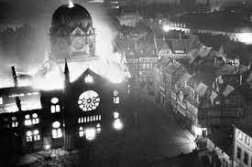
1933 Hitler väljs till rikskansler. Kort därefter byggs det första koncentrationslägret och judars rättigheter börjar inskränkas bl a genomförs affärsbojkotter och att man får inte ha myndighetstjänster.
1935 Nurnberglagarna som fråntar judarna fullvärdig medborgarskap.
1938 9 november Kristallnatten

Slide 27
"Om den internationella finansjudendomen, inom och utom Europa, än en gång skulle lyckas störta folken in i ett världskrig, då blir resultatet inte en bolsjevisering av jorden och judenhetens seger, utan tvärtom den judiska rasens förintelse i Europa!”
Adolf Hitler, 30 januari 1939

Slide 28
1939 Anfallet på Polen
1941 Operation Barbarossa inleds och förintelseläger börjar uppföras.
1942 20 januari Wannseekonferensen
1945 Under våren tränger röda armen in i Polen och östra Tyskland och öppnar läger.

Slide 29
Vad skiljer Förintelsen från andra folkmord?
Planeringen
Målet med den slutliga lösningen på judefrågan
Det industriella
Skalan/tiden

